Slide 1
ELABORAÇÃO
PLANO DE AÇÕES E METAS
Mara Cristina Vilela
Articulação com os município
CRT/DST/Aids

Slide 2
Monitoramento
Metas Comuns Pam 2016
Elaboramos um questionário no FormSus com o período de janeiro a março para os 145 municípios responderem questões relacionadas as metas comuns.
  Você inseriu a meta na sua Pam 2016? Sim ou não
  Porque não inseriu?
  Você ampliou? Sim ou não
  Quanto?
  Porque não ampliou?
  Fez alguma ação em relação a PEP Sexual no seu município?
Dos 145 municípios, 142 responderam o monitoramento das metas comuns.
Não responderam Guarujá, São Bernardo, Santa Izabel e Ubatuba.

Slide 3
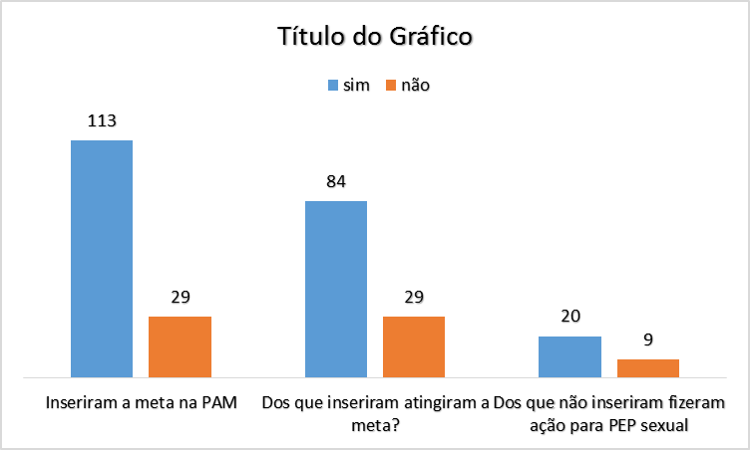
META EIXO I: Ampliar em 10% a realização da PEP sexual no município para o enfrentamento da epidemia de HIV/Aids até dezembro de 2016

Slide 4
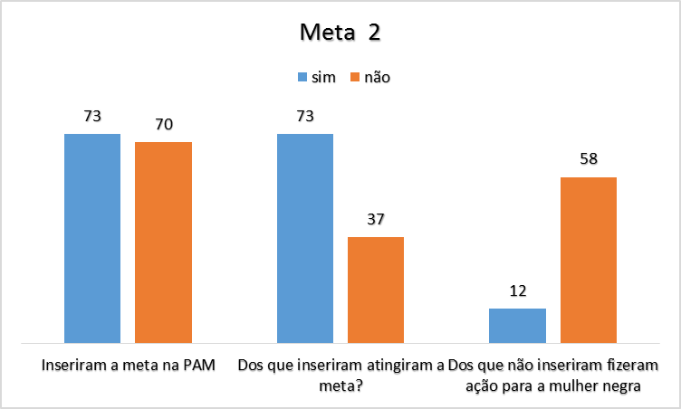
EIXO II: Realizar uma capacitação para os profissionais dos SAE e UBS para discussão do racismo institucional e vulnerabilidade ao HIV/Aids da mulher negra.
Total profissionais capacitados 1.585, sendo que o município de Guarulhos capacitou 1.424

Slide 5
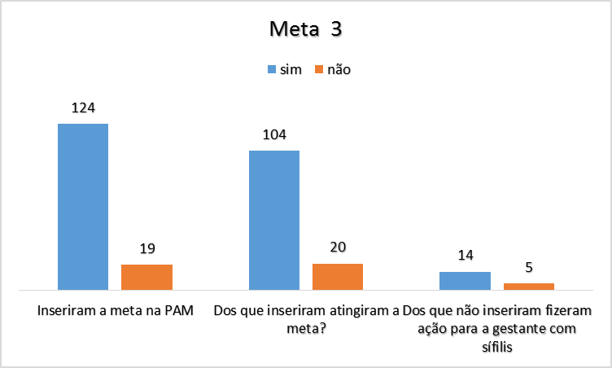
EIXO III Até dezembro de 2016, no pré-natal, cobertura de 95% de tratamento com penicilina, adequado para a fase da doença, em gestantes com sífilis e de tratamento com antirretroviral em gestantes HIV positivas.

Slide 6
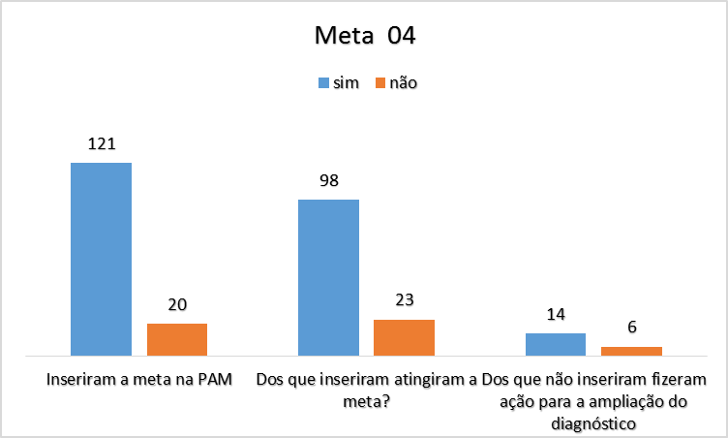
EIXO IV: Até dezembro de 2016, ampliar em X% o número de unidades básicas que fazem teste rápido para diagnóstico Anti-HIV (TRD HIV) e para sífilis.

Slide 7
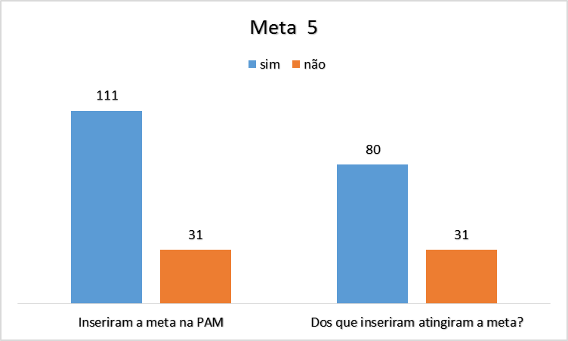
EIXO V: Até dezembro de 2016, aumentar em 10% o percentual de cura dos coinfectados HIV/TB.

Slide 8
PAM 2017

Slide 9
PAM 2017 AGUARDANDO REVISÃO GVE

Slide 10
PAM 2017 – EM DIGITAÇÃO

Slide 11
PAM 2017 QUE ESTAVAM FECHADOS E FORAM ABERTOS POR SOLICITAÇÃO DOS MUNICÍPIO

Slide 12
PAM 2018
SISTEMA JÁ ESTÁ ABERTO PARA DIGITAÇÃO
CALENDÁRIO FLUXO
INICÍO 06/10/2017
TÉRMINO 15/12/2017
PARA ELABORAÇÃO DAS METAS 2018
CONSULTAR O PLANO ESTRATÉGICO
CONSULTAR O PLANO MUNICIPAL DE SAÚDE

Slide 13
Apresentação no Conselho:
Não é obrigatório...
... recomendamos
Essa prática fortalece a gestão
Obrigada
Mara Cristina

